Slide 1
TOÁN
BÀI 14: MỘT PHẦN MẤY
Lớp : 3E
Giáo viên: Huỳnh Thị Nhãn

Slide 4
Thứ tư ngày 11 tháng 10 năm 2023
Toán
Tiết 1

Slide 5
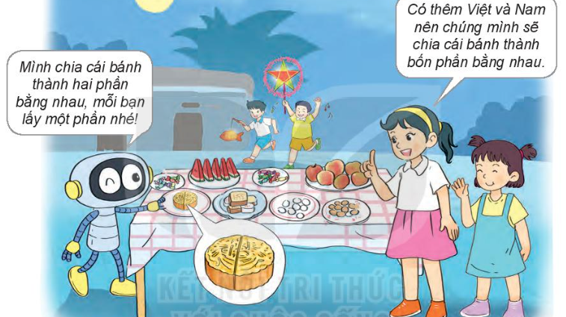
Có thêm Việt và Nam nên chúng mình sẽ chia cái bánh thành bốn phần bằng nhau.
Mình chia cái bánh thành hai phần bằng nhau, mỗi bạn lấy một phần nhé!

Slide 6
Chia hình tròn thành 2 phần bằng nhau, tô màu 1 phần
Đã tô màu một phần hai hình tròn
Một phần hai viết là $\frac{1}{2}$
Chia hình tròn thành 4 phần bằng nhau, tô màu 1 phần
Đã tô màu một phần tư hình tròn
Một phần tư viết là $\frac{1}{4}$

Slide 7
Làm bảng con
1
Đ, S ?
a)
b)
Đã tô màu $\frac{1}{3}$ hình chữ nhật
Đã tô màu $\frac{1}{2}$ hình chữ nhật
S
?
?
Đ
Đã tô màu $\frac{1}{5}$ hình chữ nhật
Đã tô màu $\frac{1}{6}$ hình chữ nhật
Đ
Đ
?
?

Slide 8
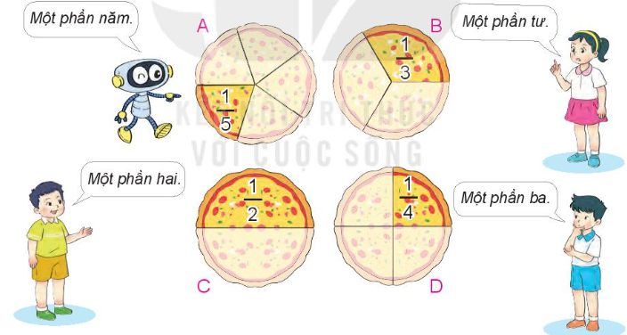
2
Chọn cách đọc phù hợp với cách viết một phần mấy ở mỗi hình

Slide 9
2
Chọn cách đọc phù hợp với cách viết một phần mấy ở mỗi hình
Làm cá nhân vào phiếu học tập.

Slide 10
3
Đã khoanh vào $\frac{1}{4}$ số hạt dẻ của hình nào?

Slide 12
Mẹ nhờ Na đi chợ mua ít rau củ. Bác Quân bán rau nói nếu Na trả lời được các câu hỏi, Bác Quân sẽ tặng cho Na 1 số loại rau củ. Em hãy giúp bạn Na nhé!
ĐI CHỢ

Slide 13
Mỗi loại rau củ sẽ tương ứng với 1 câu hỏi. Em hãy chọn và trả lời nhé!
Notes:
Thầy cô click vào giỏ rau củ để tiếp tục bài học

Slide 14
Đã tô màu … ngôi sao?
A. $\frac{1}{4}$
B. $\frac{1}{5}$
A. $\frac{1}{4}$
B. $\frac{1}{5}$
C. $\frac{1}{6}$
C. $\frac{1}{6}$
D. $\frac{1}{7}$
D. $\frac{1}{7}$
Notes:
Thầy cô click vào củ cà rốt bên trái để về lại slide trò chơi

Slide 15
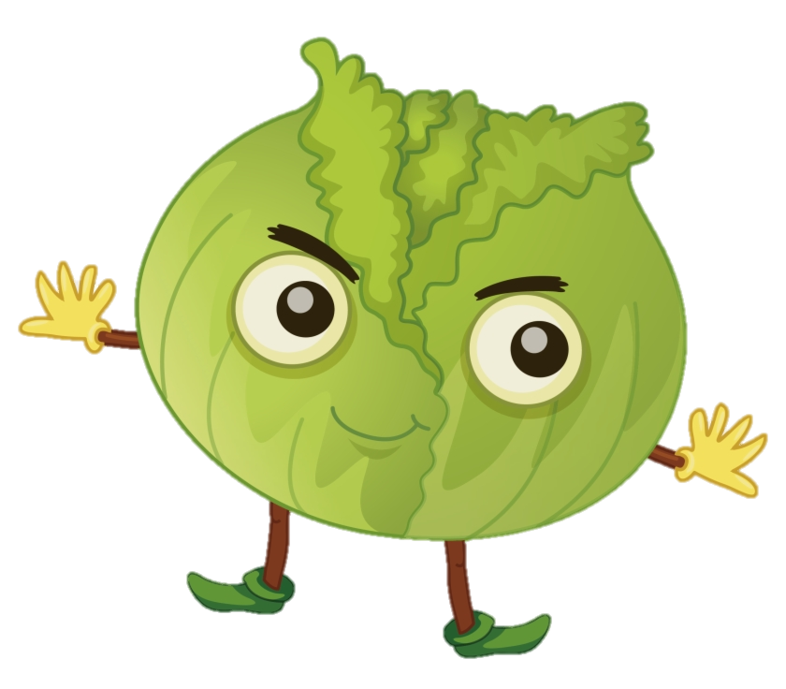
Đã tô màu … hình tam giác
A.
$$\frac{1}{5}$$
B.
$$\frac{1}{4}$$
$$\frac{1}{5}$$
$$\frac{1}{4}$$
$$\frac{1}{2}$$
C
$$\frac{1}{2}$$
D.
$$\frac{1}{7}$$
$$\frac{1}{7}$$
Notes:
Thầy cô click vào bắp cải bên trái để về lại slide trò chơi

Slide 16
Đã tô màu … hình tròn
C. $\frac{1}{2}$
A. $\frac{1}{3}$
C. $\frac{1}{2}$
A. $\frac{1}{3}$
B. $\frac{1}{4}$
B. $\frac{1}{4}$
D. $\frac{1}{5}$
D. $\frac{1}{5}$
Notes:
Thầy cô click vào quả cà chua bên trái để về lại slide trò chơi

Slide 17
Đã tô màu … hình chữ nhật?
B. $\frac{1}{4}$
A. $\frac{1}{5}$
B. $\frac{1}{4}$
A. $\frac{1}{5}$
C. $\frac{1}{3}$
C. $\frac{1}{3}$
D. $\frac{1}{6}$
D. $\frac{1}{6}$
Notes:
Thầy cô click vào quả dưa leo bên trái để về lại slide trò chơi

Slide 18
Tạm biệt và
hẹn gặp lại

